Slide 1
Вся Россия скорбит
О трагедии 22.03.2024 КРОКУС СИТИ

Slide 2


Slide 3
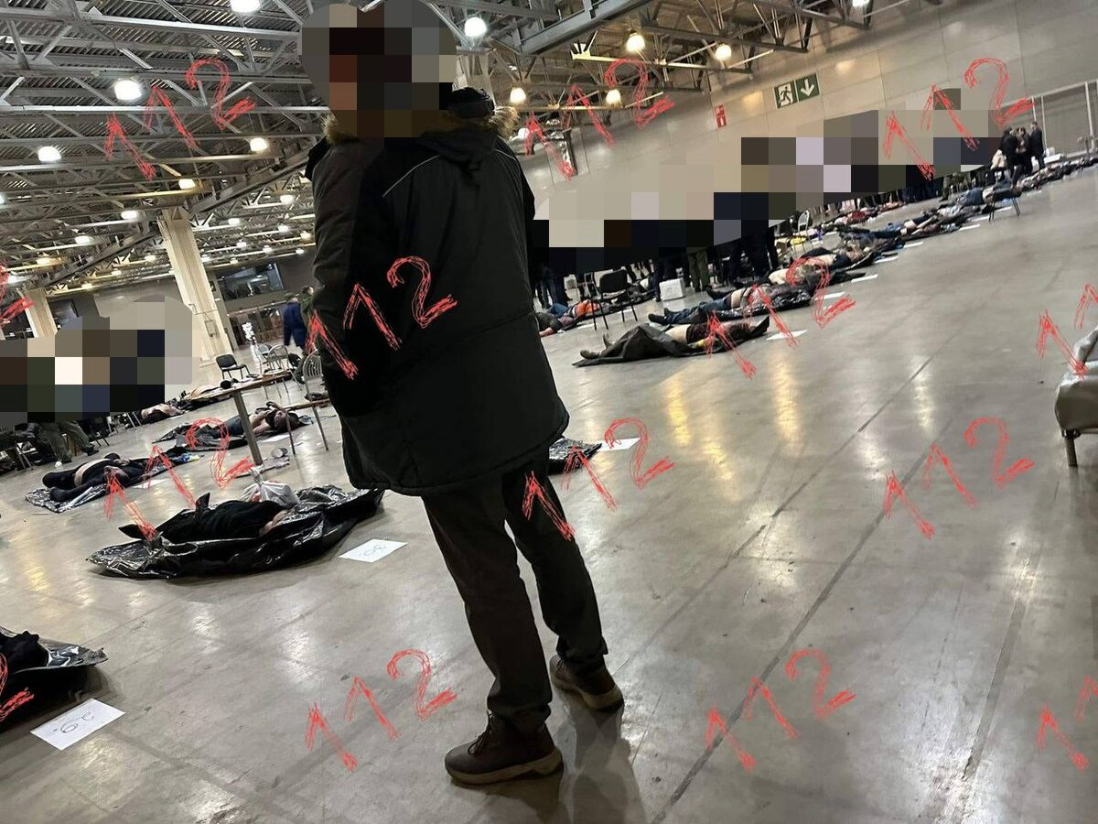
«День Белых Журавлей»
Число жертв
теракта в "Крокус сити холле" в Красногорске, по последним данным,
достигло 144 человека, еще 645 человек пострадали, из них 7 детей.

Slide 4
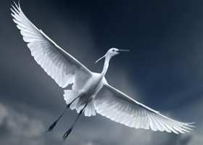
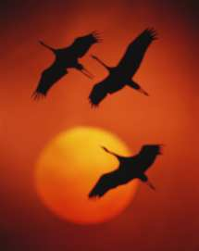
Что символизирует название « ДЕНЬ БЕЛЫХ ЖУРАВЛЕЙ?»
У славян журавли считались посланниками бога.
Улетающий осенью клин журавлей символизировал
невероятную тоску по родному краю.

Slide 5
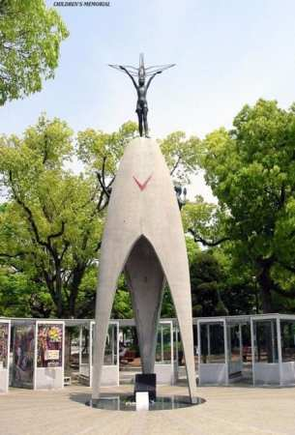
Предпосылкой к написанию патриотического произведения, в котором грациозные птицы являются олицетворением павших на поле боя солдат, стала поездка поэта в Хиросиму. Там 6 августа 1945 года произошло великое несчастье: американцы нанесли по японскому народу мощный удар, воспользовавшись чудовищным оружием – атомной бомбой. Тысячи жителей, в том числе детей оказались жертвами лучевой болезни.

Slide 6
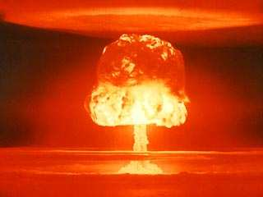

Slide 7
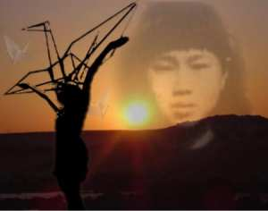
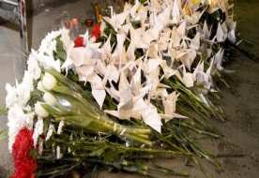
История одной такой обреченной – девочки Садако Сасаки – облетела всю планету, поразив каждого до глубины души. Согласно японской легенде, тот, кто сложит из бумаги по принципу оригами тысячу традиционных фигурок «цуру» (журавлей), может гарантированно рассчитывать на исполнение заветного желания. Садако, терзаемая физическими страданиями, несмотря ни на что верила в эту красивую сказку. Результатом стали 644 собственноручно сделанные бедным ребенком благородные бумажные птицы и… смерть, безжалостно прервавшая существование малышки.

Slide 8
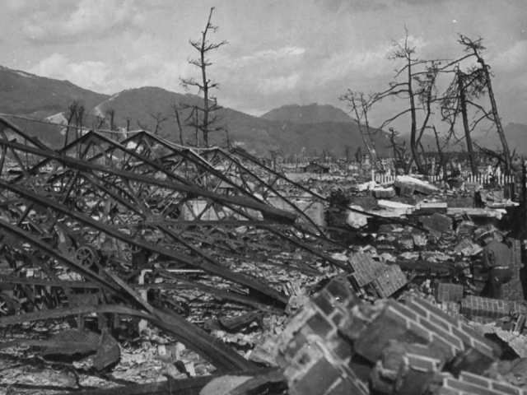
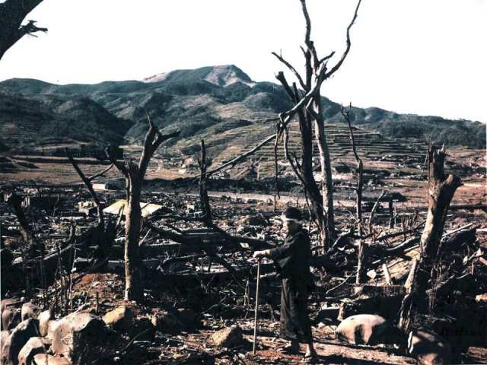
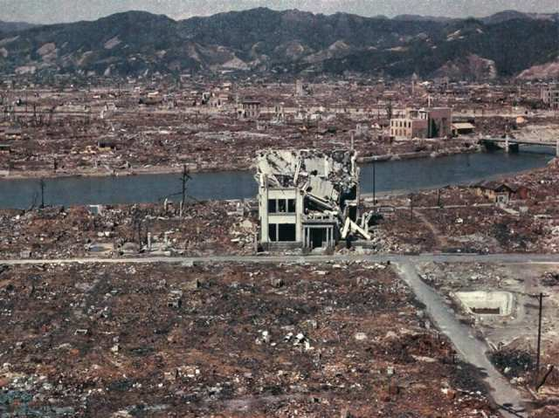

Slide 9

В безостановочном потоке наших дней,
Мы важный факт порой не замечаем —
Литературный праздник Белых Журавлей,
Что для народов всех незабываем.
22 октября ежегодно в нашей стране и в бывших союзных республиках отмечается один из самых поэтичных праздников в России – День Белых Журавлей.
Инициатором появления праздника стал народный поэт Дагестана Расул Гамзатович Гамзатов. В 1965 году он написал стихотворение «Журавли» (на родном языке – по-аварски).

Slide 10
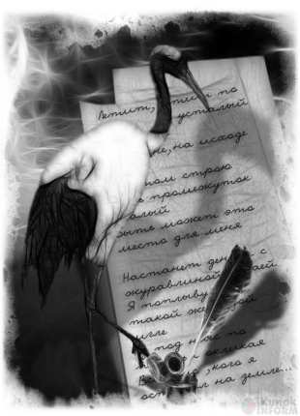
Мне кажется порою, что солдаты,
С кровавых не пришедшие полей,
Не в землю эту полегли когда-то,
А превратились в белых журавлей.
Они до сей поры с времен тех дальних
Летят и подают нам голоса.
Не потому ль так часто и печально
Мы замолкаем, глядя в небеса?
Расул Гамзатов
«Журавли»

Slide 11
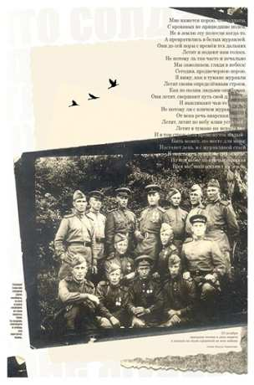
«Не потому ли с кличем журавлиным от века речь аварская сходна?», писал он в стихотворении «Журавли» в переводе Н. Гребнева. Журавли у Гамзатова - это и аварские и русские журавли.
"Мне кажется порою, что джигиты,
С кровавых не пришедшие полей,
В могилах братских не были зарыты,
А превратились в белых журавлей…»

Slide 12
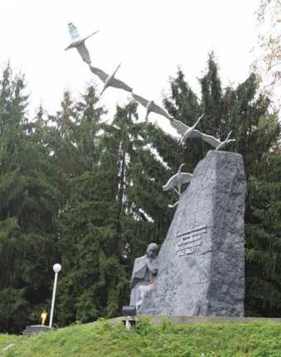
На Кавказе существует такое поверье: души павших воинов превращаются в белых журавлей. И праздник этот, появившийся, благодаря строкам Расула Гамзатова, – это праздник поэзии, духовности, а также день памяти погибших солдат. Он призван способствовать укреплению дружбы между многонациональными народами России, взаимопроникновению культур и пониманию. Ведь понимание – это ключ к разрешению любых конфликтов без военных действий, без крови и выстрелов.

Slide 13
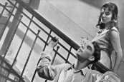
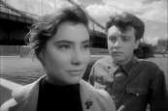
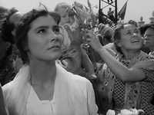
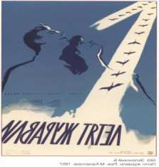
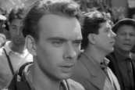
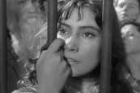
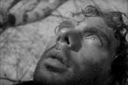

Slide 14
ВЕЧНАЯ СЛАВА ГЕРОЯМ…

Slide 15
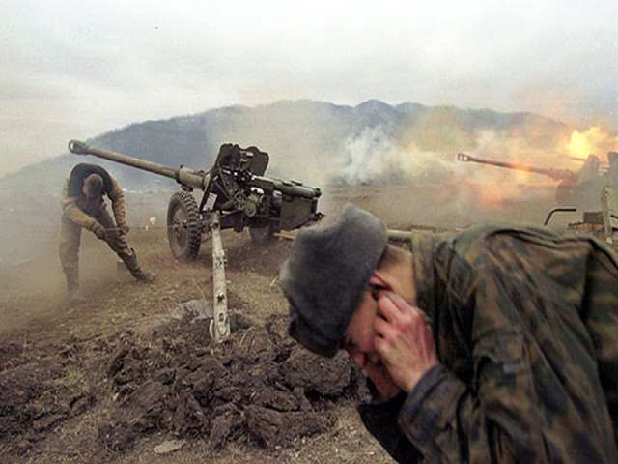
Пусть история всех нас рассудит
И оценку каждому даст.
Пусть о павших никто не забудет,
И хоть кто-то расскажет о нас

Slide 16
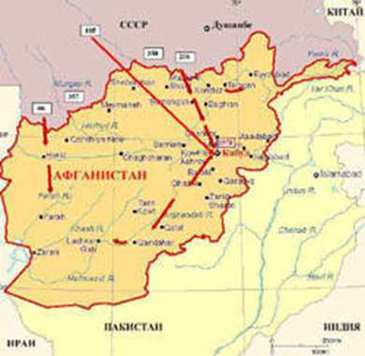
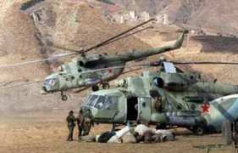
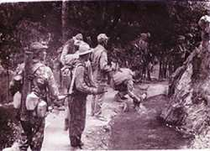
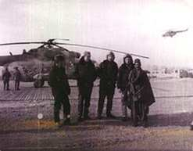
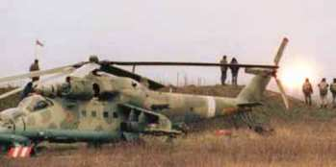

Slide 17
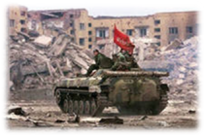
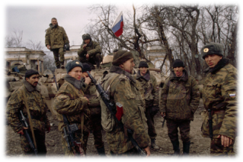
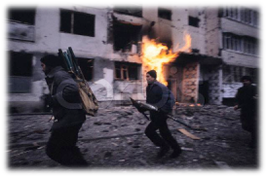
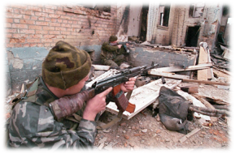
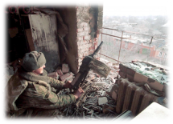
Чеченская война

Slide 18
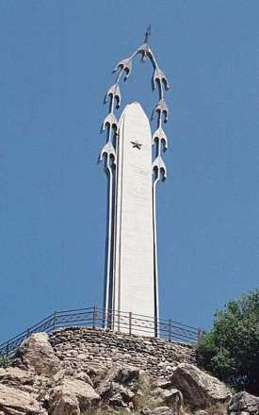
Второе событие, предварившее учреждение праздника, - это открытие памятника «Белым журавлям» в Дагестане. Торжественная церемония состоялась 6 августа 1986 года, в день трагедии в Хиросиме. Данный момент можно считать точкой отсчета существования литературного мероприятия «Белые журавли», празднование которого сегодня вышло за пределы родины Расула Гамзатова и России. Два года назад по решению ЮНЕСКО тематические акции, приуроченные к 22 октября, стали проходить в разных странах мира. Объясняется это просто: праздник имеет своей целью почтить память безвинно погибших во время войн, а их на планете в разное время произошло и происходит по сей день немало. Праздник «Белые журавли» является еще и поэтическим событием, потому что лучший способ отдать дань беспокойному прошлому – воспеть его героев в стихах.

Slide 19
«Белые журавли»
Расула Гамзатова перелетели границы стран и континентов и навеки запечатлены в десятках памятников по всему миру - в России, Японии, США, Украине, Узбекистане, Израиле.

Slide 20
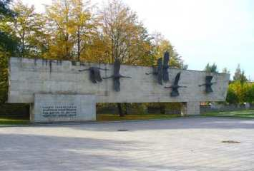
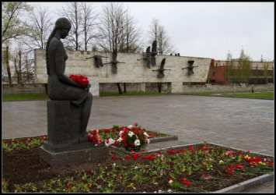
Невский мемориал «Журавли».
Город Санкт-Петербург
на стеле с журавлями с лицевой стороны накладными знаками:
Память павших героев, защитников жизни, священна
будь достоин ее светлым подвигом жизни своей

Slide 21
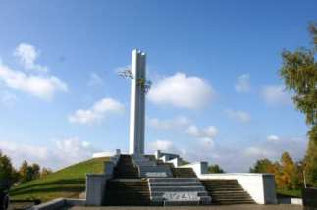
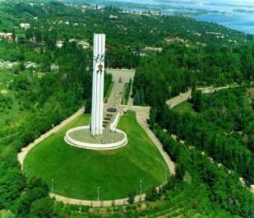
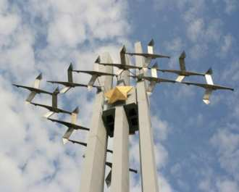
Парк Победы в Саратове – крупнейший музей о войне под открытым небом
Монумент «Журавли» открыт 9 мая 1982 г.

Slide 22
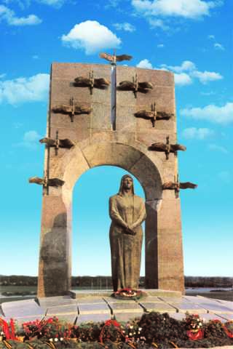
МЕМОРИАЛ СЕМЬИ ВОЛОДИЧКИНЫХ
Самарская область.
Город Кинель. пос. Алексеевка
(10 км к востоку от Самары)
Архитектор Юрий Хромов

Slide 23
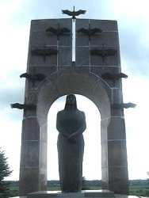
Самарская область.
Город Кинель.
Посёлок Алексеевка. Мемориал семьи Володичкиных.
9 журавлей из бронзы клином уходят в небо. В воздушной арке — бронзовая скульптура матери Прасковьи Еремеевны Володичкиной. В 1941-м проводила на фронт девятерых сыновей. Шестеро сыновей погибли, трое умерли от ран и болезней вскоре после окончания войны.
7 мая 1995 г. состоялось открытие мемориала.

Slide 24
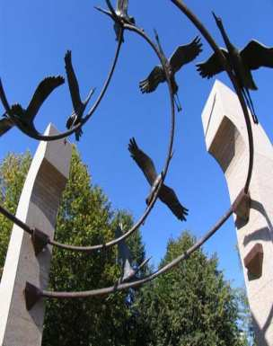
Памятник погибшим землякам
Московская область. Ленинский район.
Город Видное.
2005 г.

Slide 25
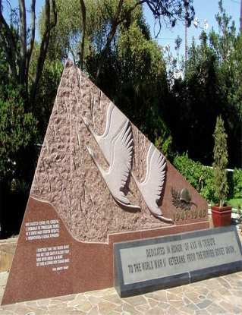
Памятник советским солдатам, воевавшим во Второй мировой.
Открыт 9 мая 2005 г.
в русском квартале
Лос-Анджелеса

Slide 26
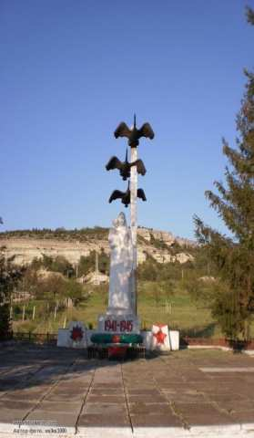
Братская могила воинов, погибших при обороне и освобождении с. Красный Мак (Биюк-Каралез), 1942-1944
Каралезская долина,
близ дороги Бахчисарай - Терновка

Slide 27
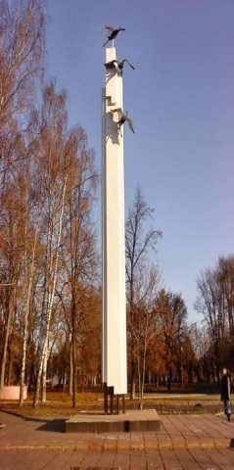
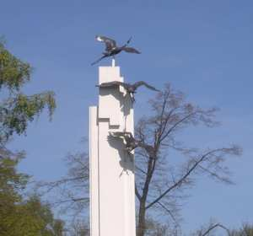
Журавли преодоления катастрофы:
Памятник жертвам радиационных аварий и катастроф (Ярославль)

Slide 28
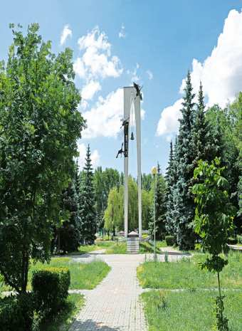
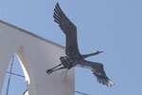
Монумент «Журавли», город Курск

Slide 29
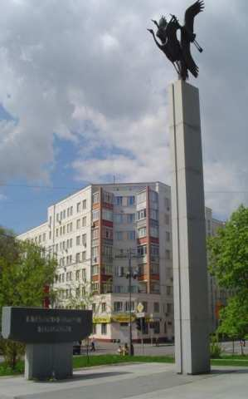
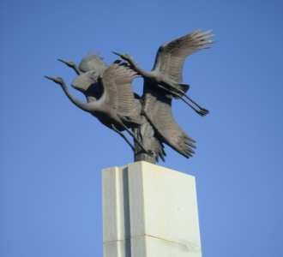
Памятник жертва теракта на Дубровке (Норд-Ост) в Москве

Slide 30
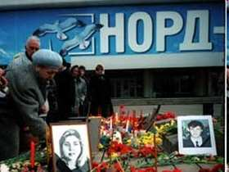
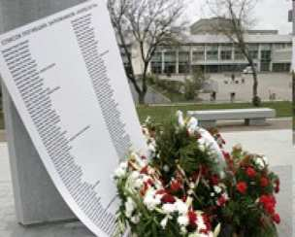

Slide 31




Slide 32



В честь празднования 70-го юбилея Великой
Победы в Астрахани воздвигли мемориал
«Белые Журавли»

Slide 33

Магнитогорск скорбит по жертвам
Крокус Сити Холла
Лишь черный дым над зданием клубится,
А нужных слов в ответ не подобрать…
Крепись, народ. Держись моя столица.
Им все равно нас всех не запугать!
А.Черри

Slide 34
Мы преклоняемся перед ратным подвигом солдат Отчизны.
Низкий поклон всем, вынесшим на своих плечах тяготы и лишения военного лихолетья, превозмогавшим боль, кровь и смерть.
Низкий поклон и благодарность потомков всем, кто поднял страну из руин,
кто всей своей жизнью показал, каким должно быть поколение Победителей.
Неумолимо движется время, не остановить, не задержать его. Но в этом неустойчивом мире должны быть вечные ценности, которые дают нам право называть себя Человеком. Одна из них – готовность встать на защиту Отечества, и если потребуется, отдать за него свою жизнь.
Умереть, чтобы могли жить другие.

Slide 35
В день белых журавлей мы вспомним с грустью светлою
О тех, кто пал в бою и славы не искал,
Пусть плачет тихо дождь, играет ветер с ветками,
И продолжает осень печальный карнавал.
В день мира и поэзии, единства и гармонии,
Забудем все обиды, посмотрим в небеса —
Там стаи журавлей летят — как белая симфония,
Им глядя вслед так хочется поверить в чудеса.

